Slide 1
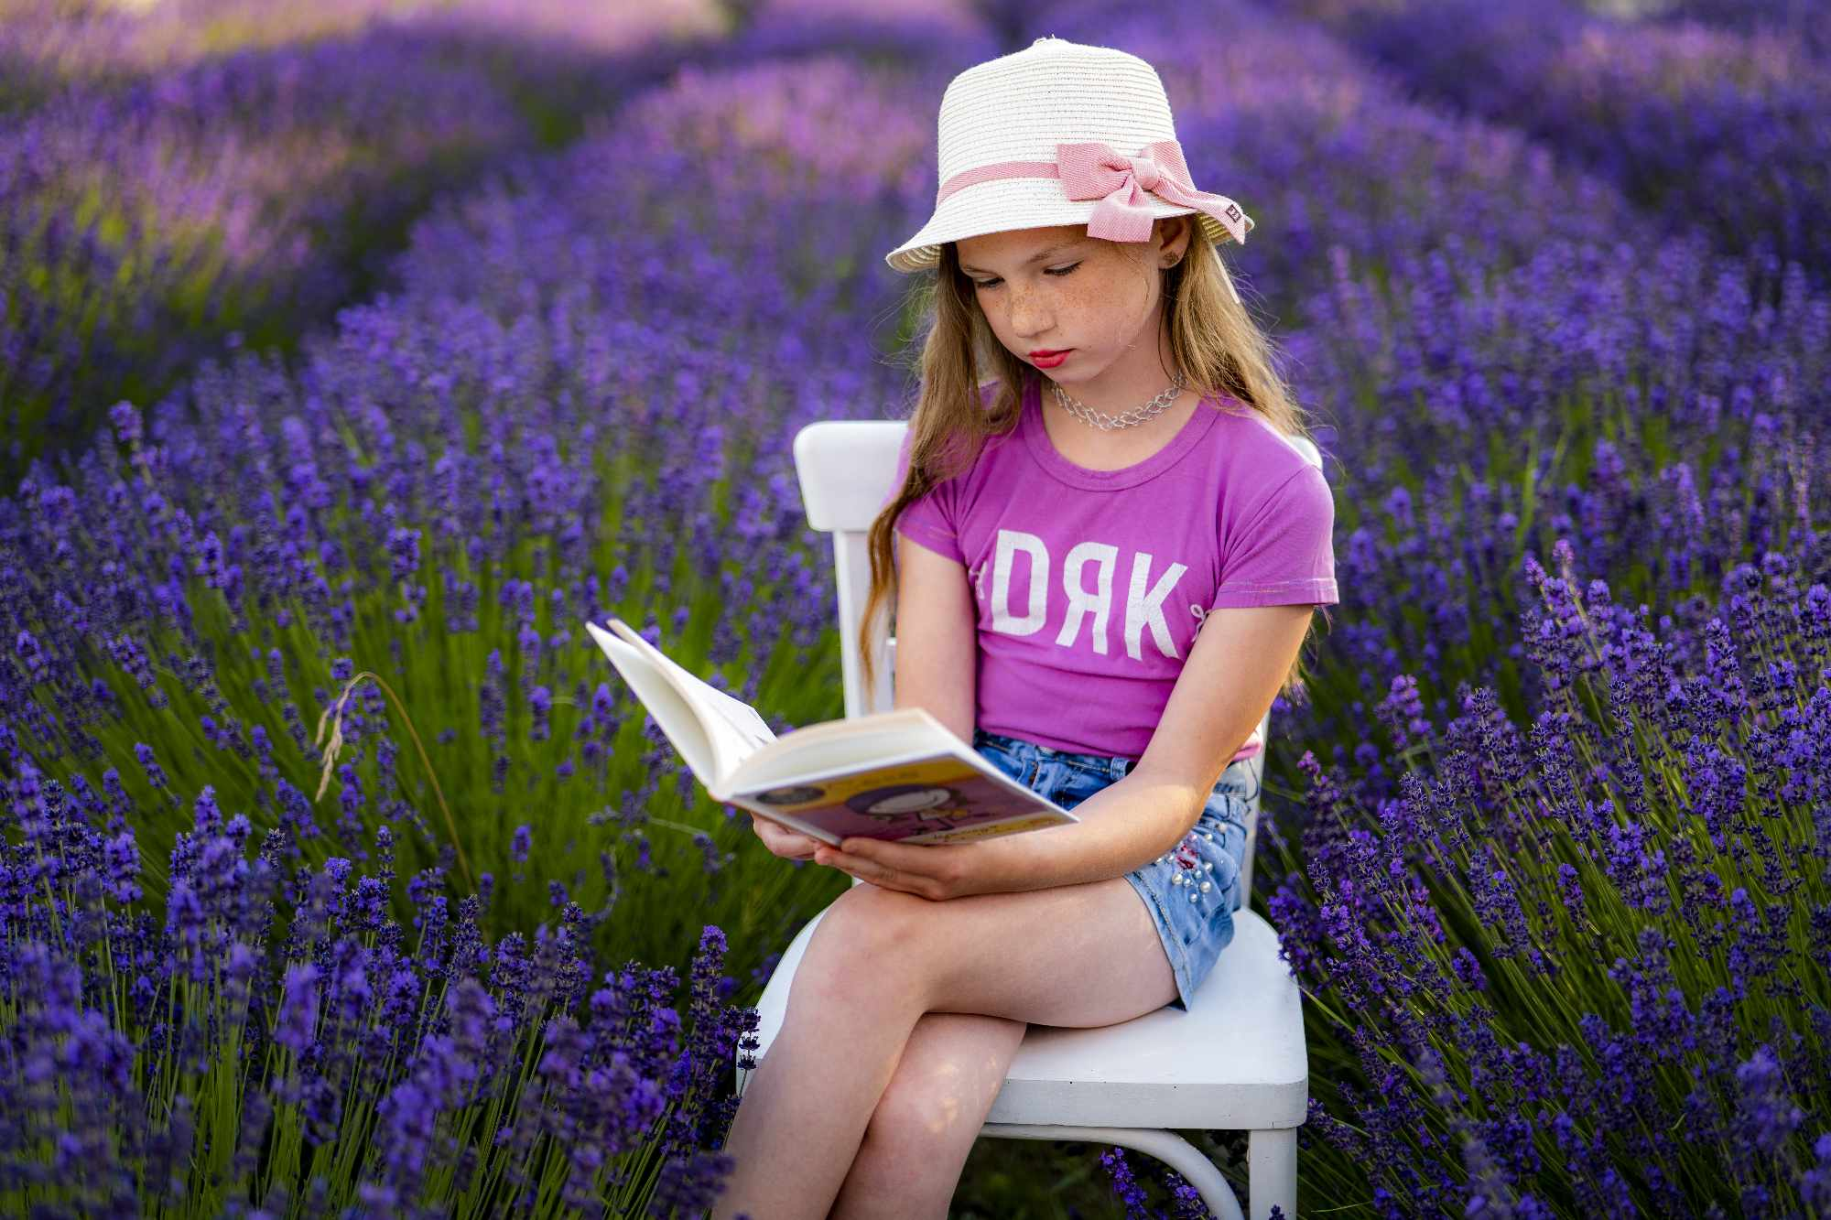
Inspiráció
Mi is az inspiráció nekem?
Készítette: Fölker Lili
2024.08.14.

Slide 2
Az inspiráció szóról mindenkinek más jut eszébe. Lehet ez egy személy vagy egy bíztató mondat.
Én például sakkozom, és engem olyankor a sakktanárom inspirál. Más helyzetekben a papám, vagy az anyukám.

Slide 3
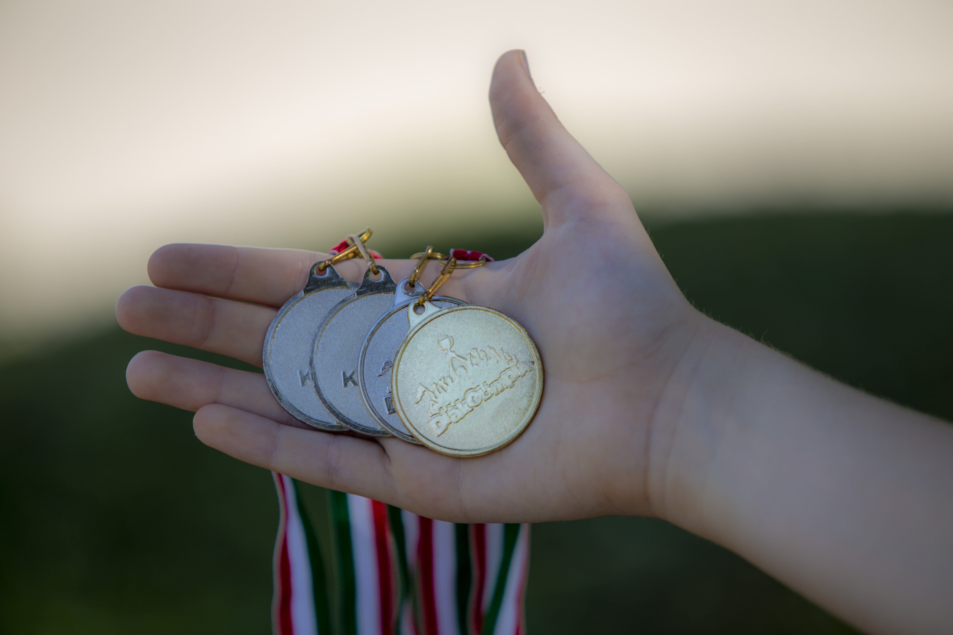
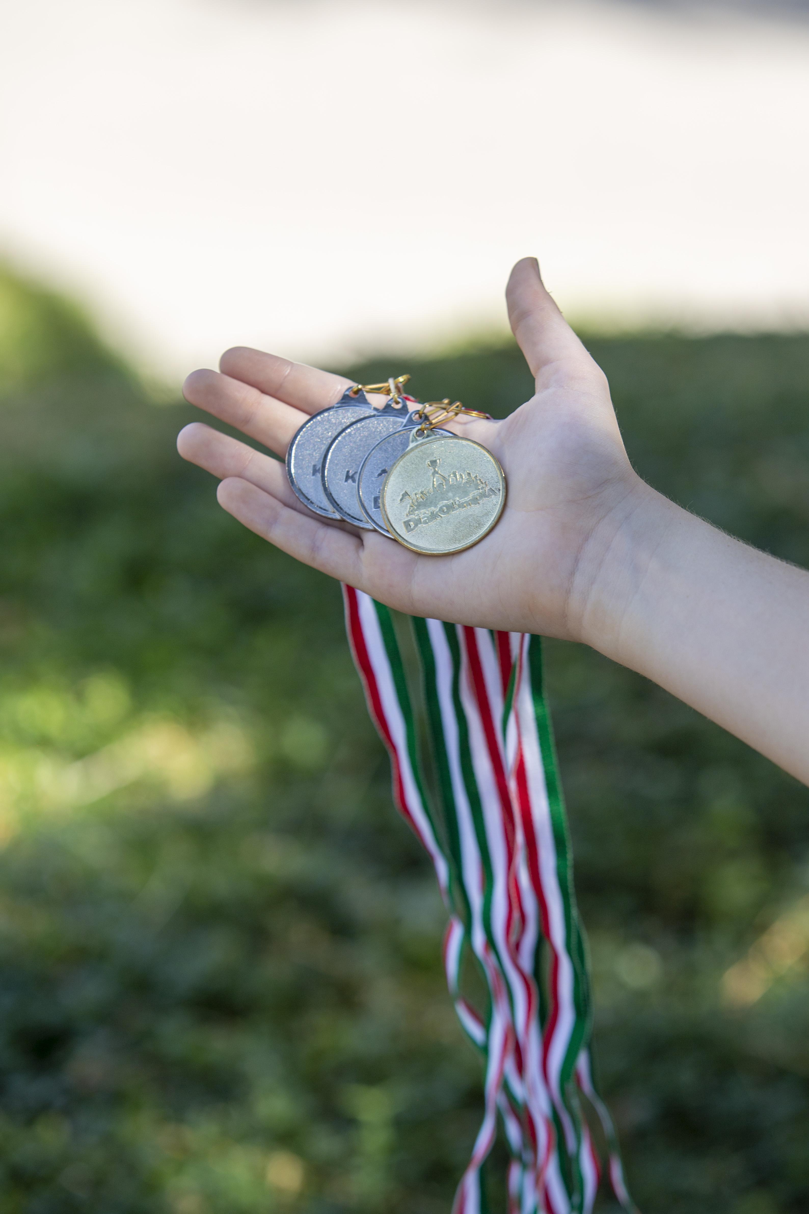
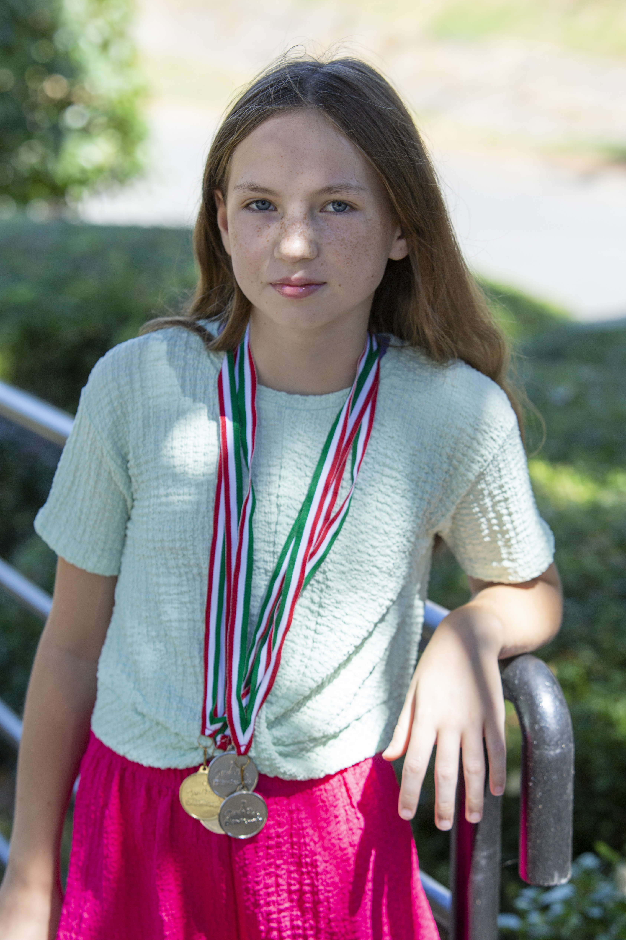
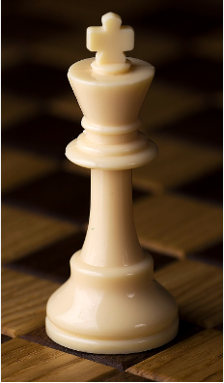
A sakkot szeretem. Nem vagyok olyan nagyon jó benne, de voltam már versenyeken. Van 3 ezüst- és egy aranyérmem.

Slide 4
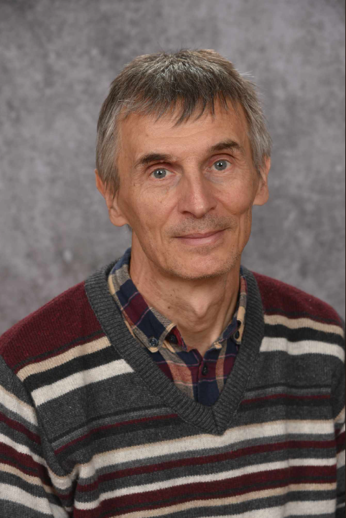
A tanárom azért inspirál, mert…
A tanárom azért inspirál, mert nem csak sakkban jó, hanem matekból, fizikából… ráadásul ő lesz a felsős osztályfőnököm. ☺

Slide 5
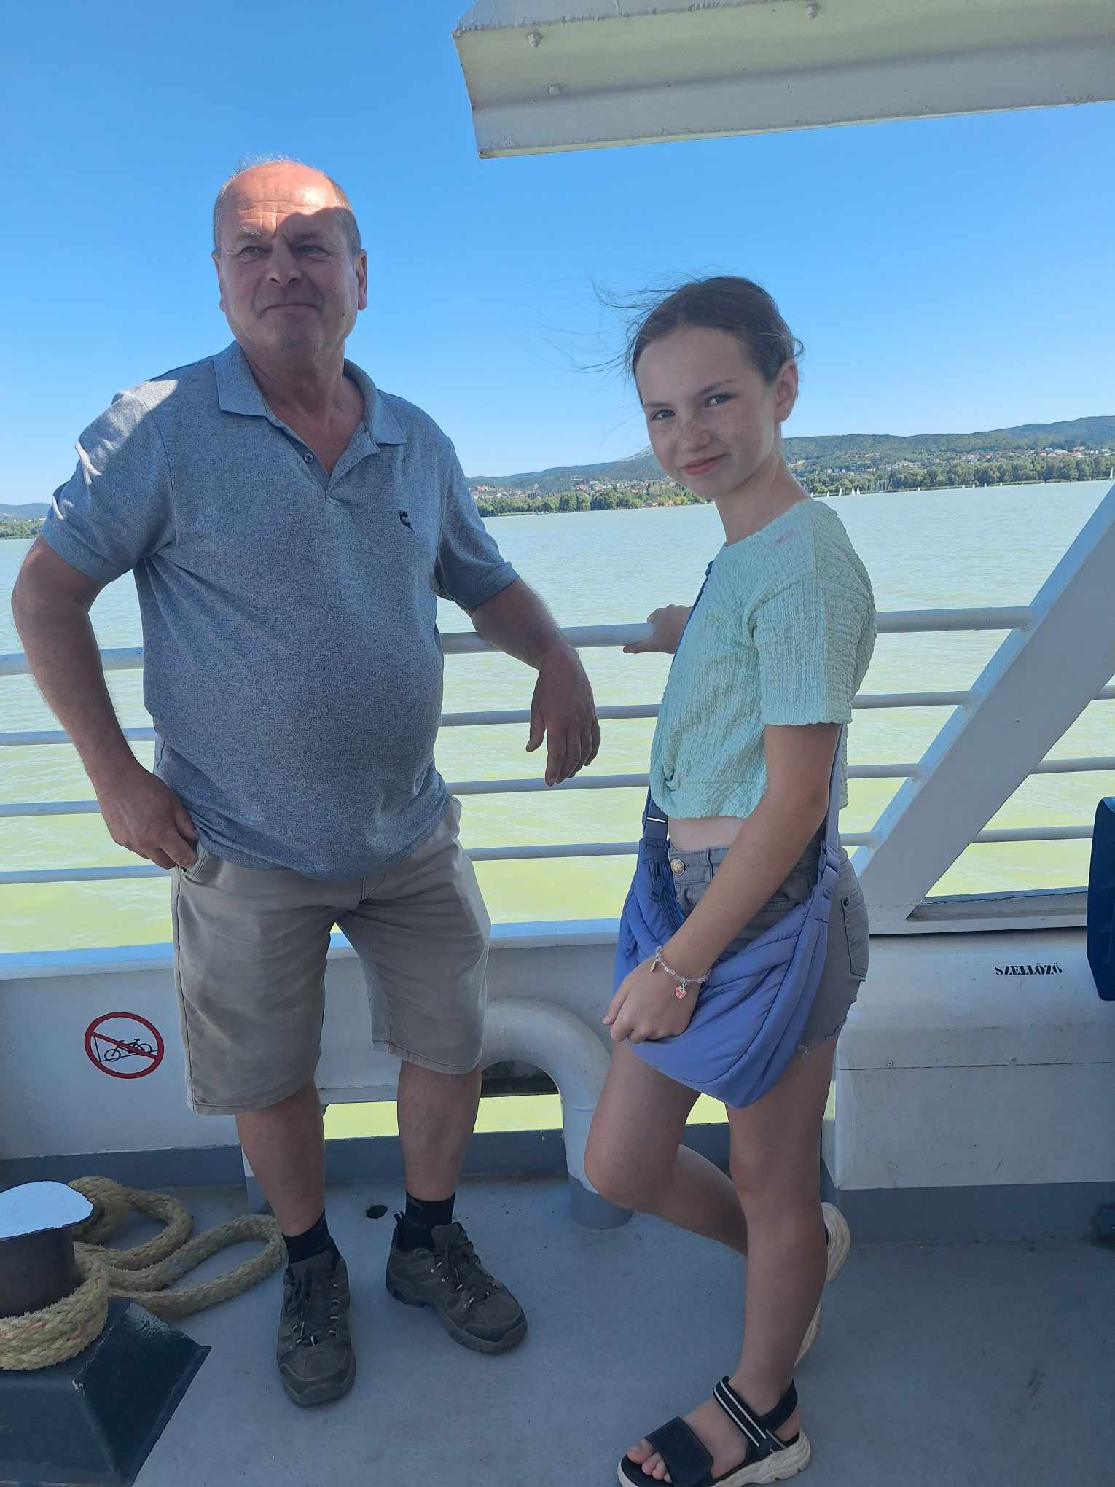
A papám pedig azért…
A papám pedig azért, mert nagyon okos, és ő is nagyom ért a matekhoz, és bármilyen tudományos témáról lehet vele beszélni.

Slide 6
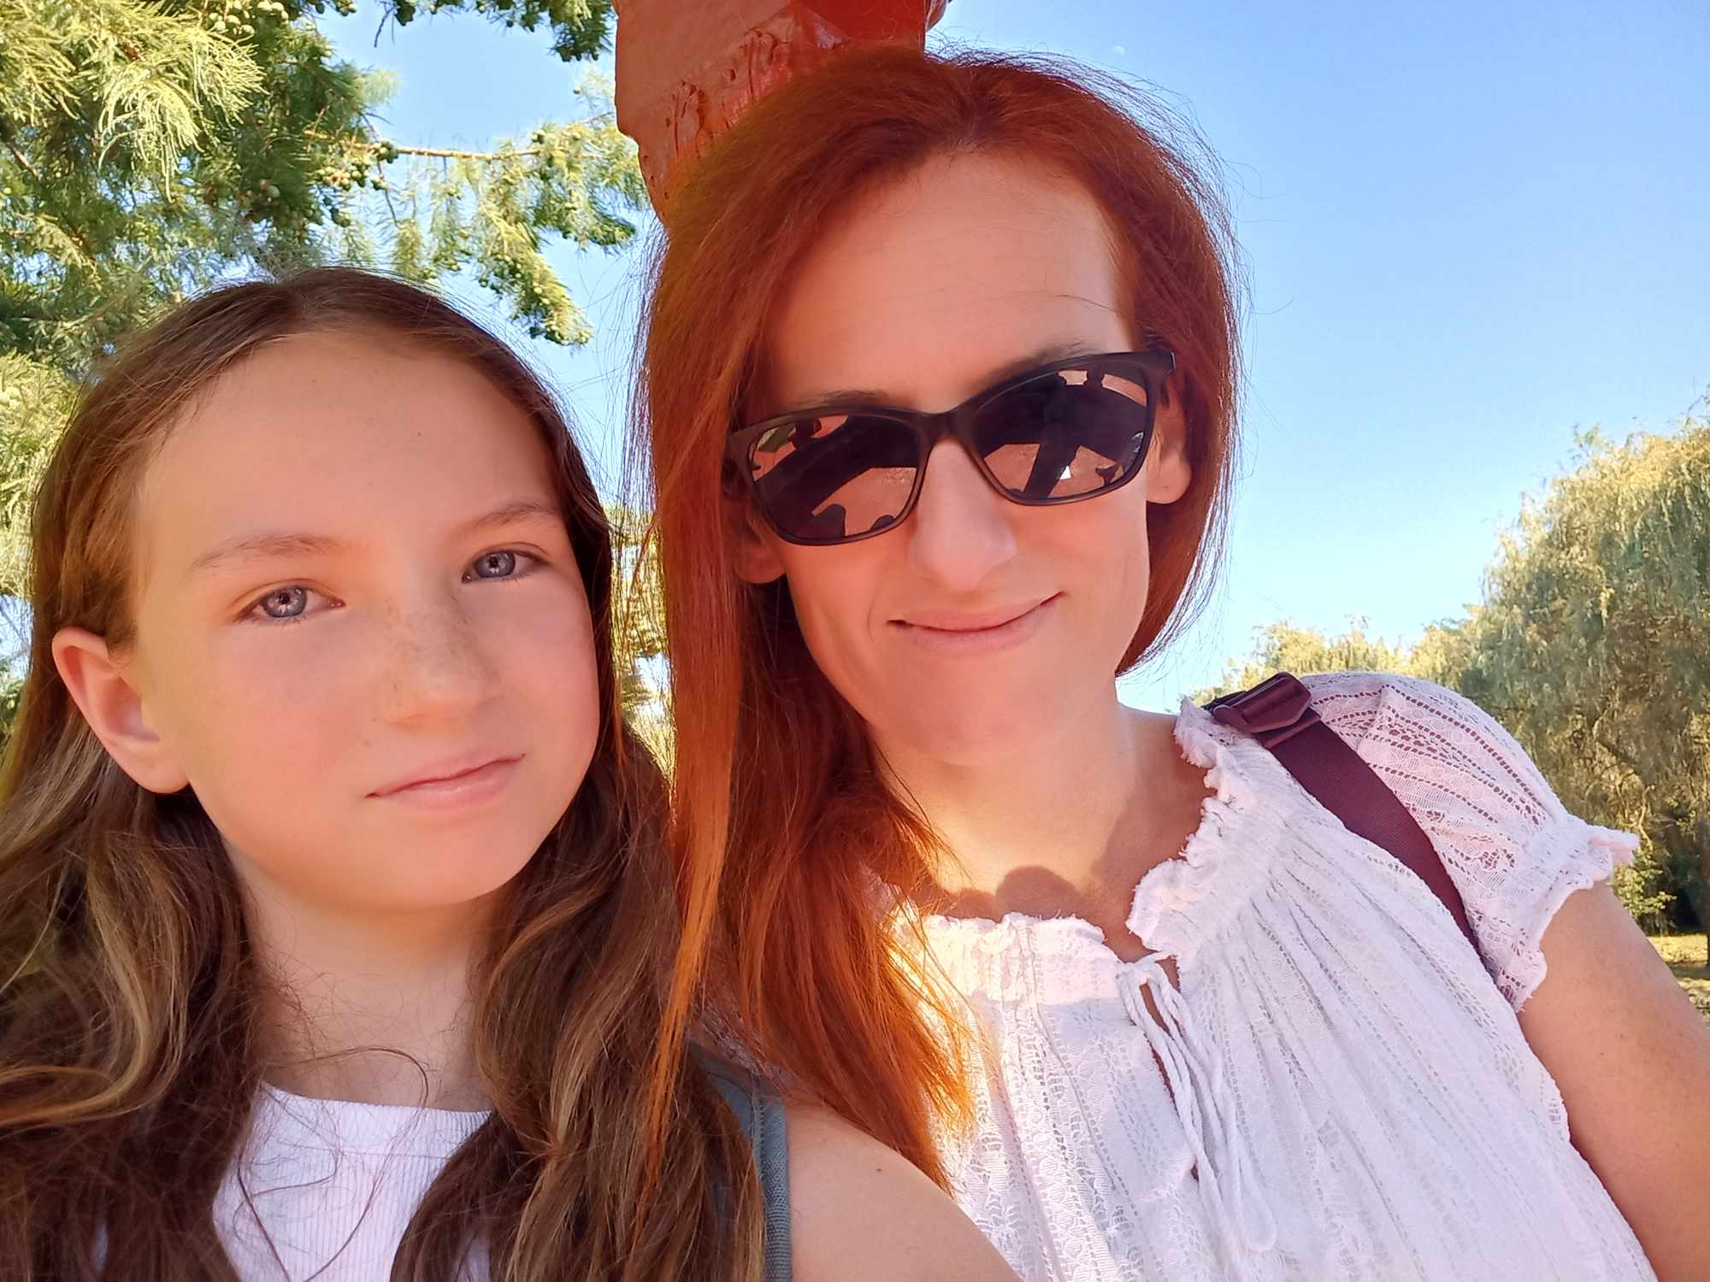
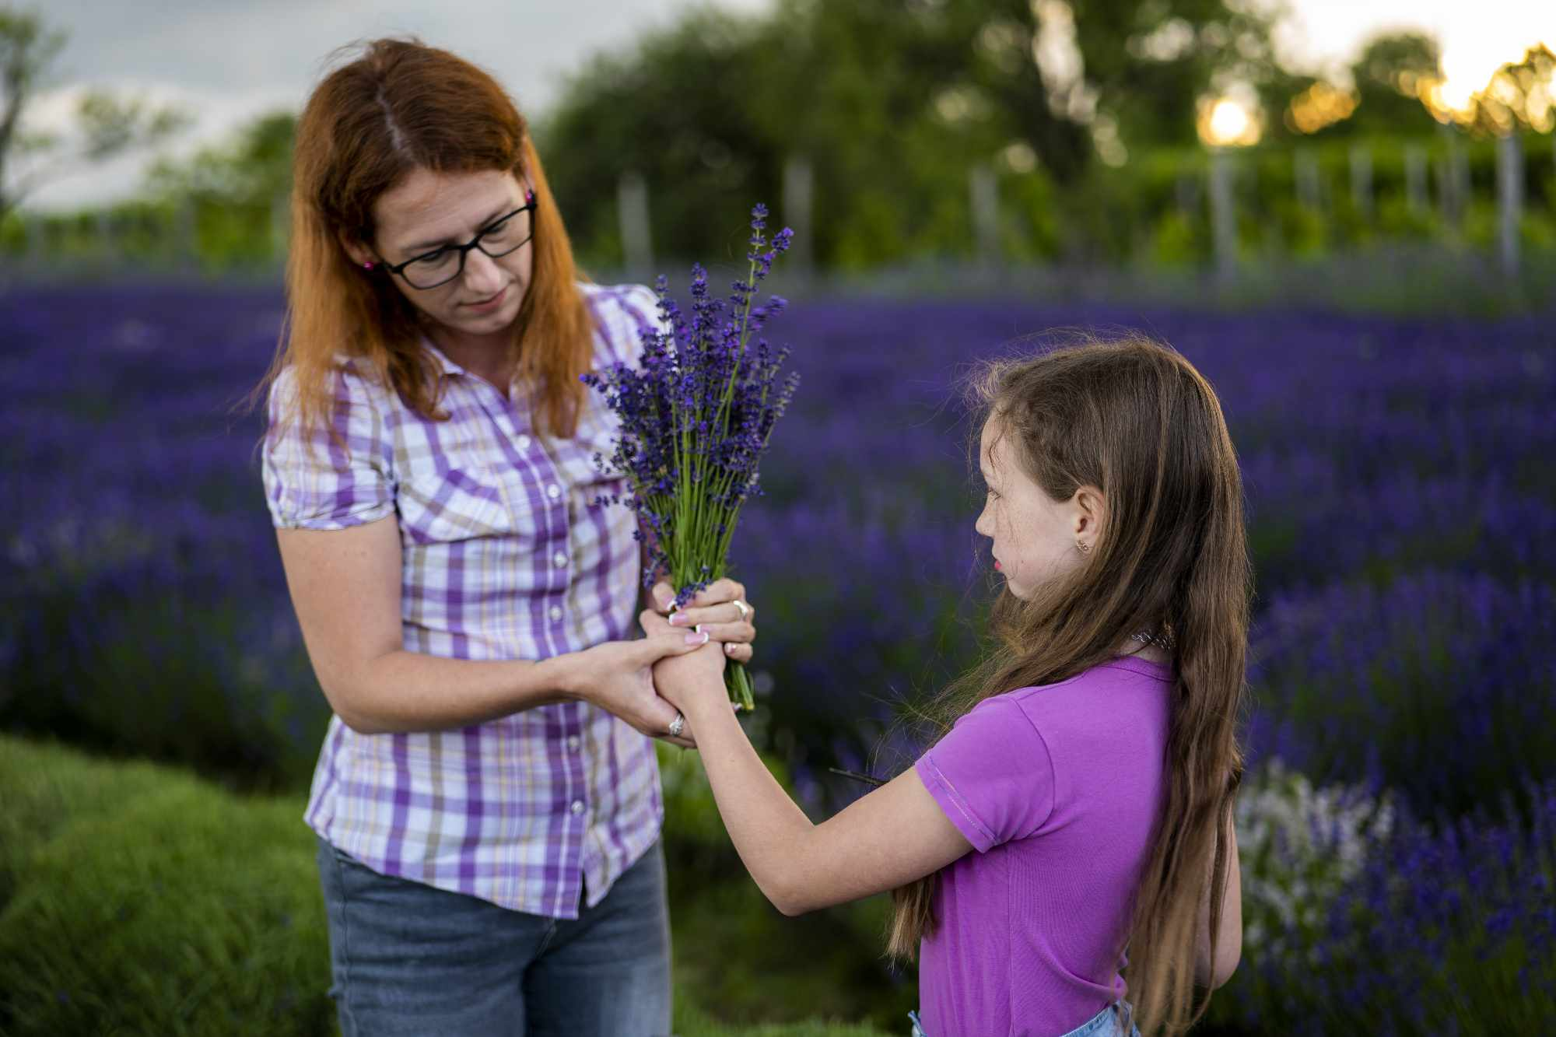
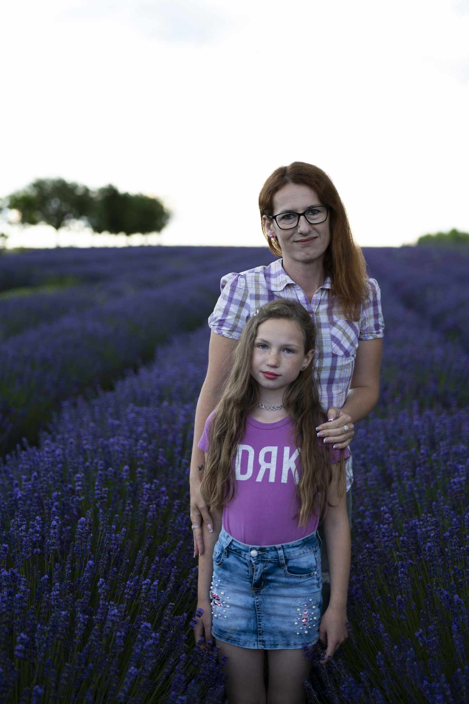
És végül de nem utolsó sorban, az anyukám azért…
Az anyukám azért, mert ő is okos, mindenre van megoldása, ő mindig meg tud nyugtatni, ha úgy van, és az emberekkel nagyszerűen bánik.

Slide 7
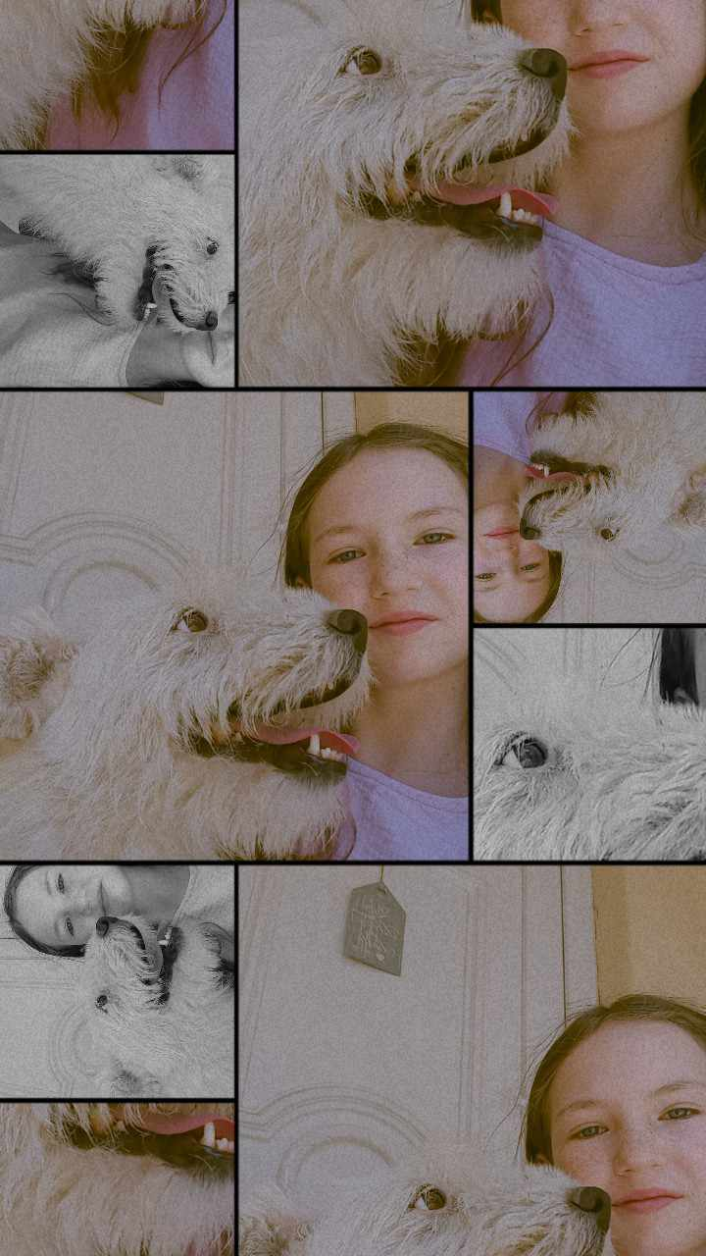
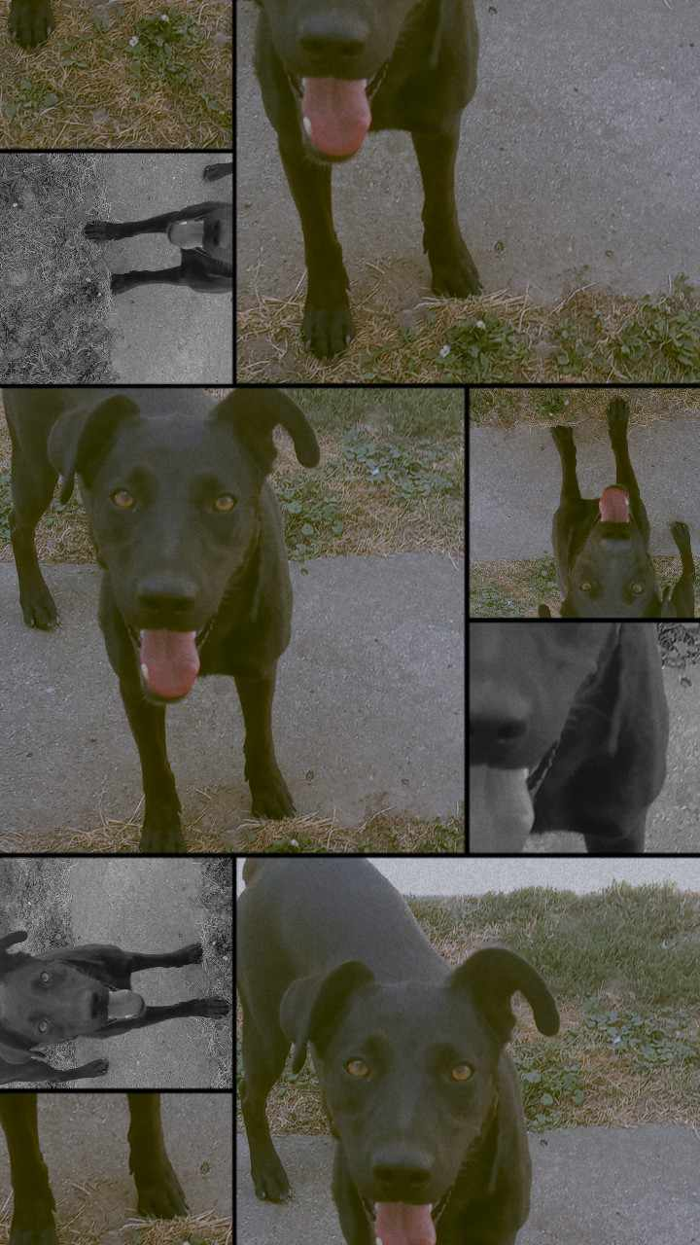
Érdekes, de engem még igazán kicsi dolgok is tudnak motiválni, például:
Egy film, egy zene, a kutyáimmal lenni, egy tartós beszélgetés valakivel.

Slide 8
Mindenkit inspirál valami, a mi feladatunk csak annyi, hogy rájöjjünk, mi is az.

